Slide 1
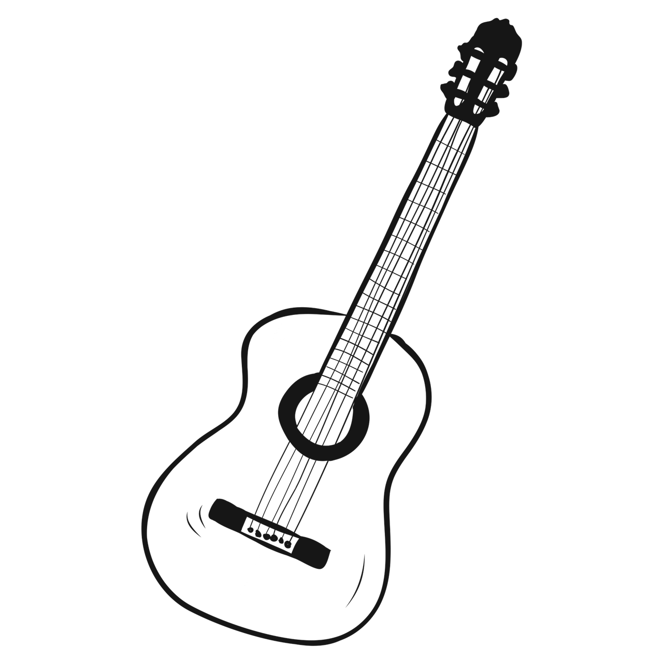
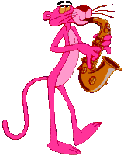
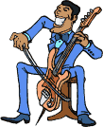
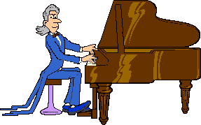
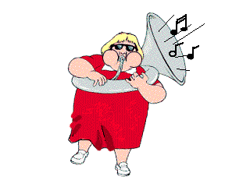
HUDEBNÍ NÁSTROJE

Slide 2
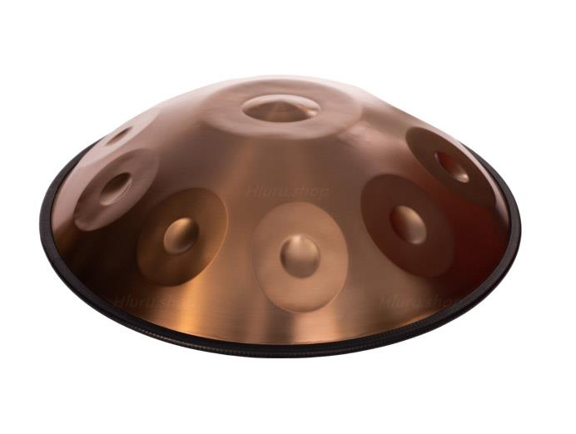
Hang
Je to perkusní hudební nástroj
Je naladěn na 7 až 9 not
Hraje se na něj údery prstů nebo paličkami
Hang je většinou položený ve klíně
Pochází ze Švýcarska

Slide 3
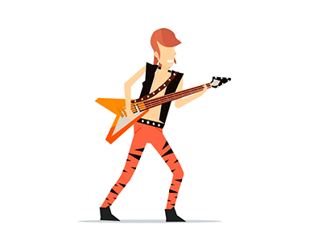
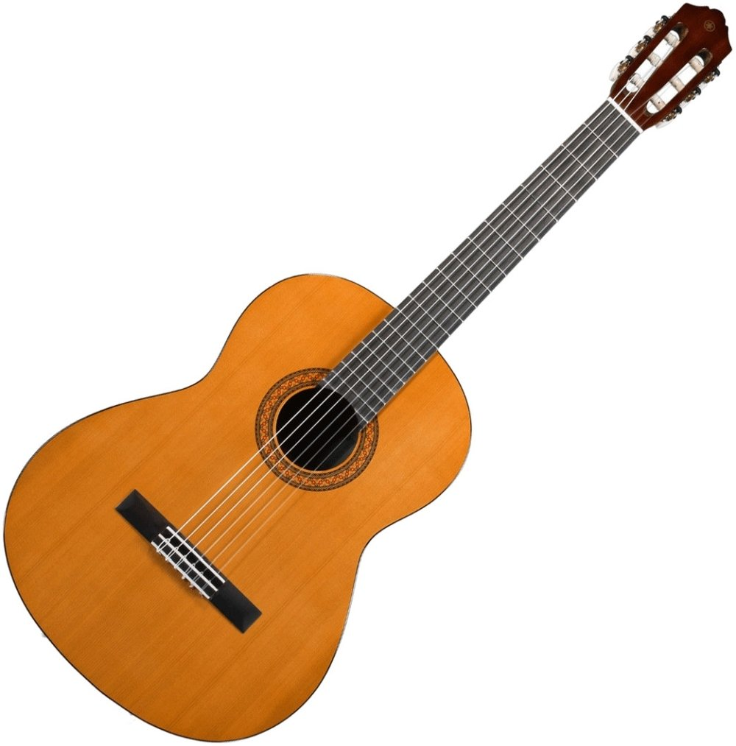
KYTARA
Je to strunný nástroj
Má 6 strun – E, A, D, g, h, e
Hraje se na buď prsty nebo trsátkem
Drží se v podpaží
Pochází ze starověké mezopotámie

Slide 4
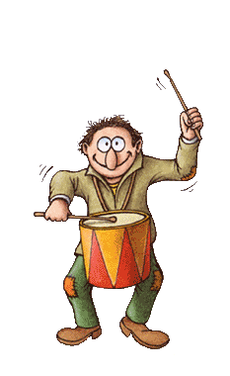
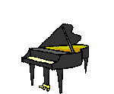
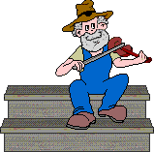
Závěr

